Slide 1




1
2
Modulul 4
Soluții pentru a trimite și primi bani online
3
4
5
6
Acest proiect este finanțat de Uniunea Europeană. Conținutul prezentării reflectă exclusiv opiniile autorului (autorilor) și nu reprezintă în mod necesar poziția oficială a Uniunii Europene sau a Agenției Executive Europene pentru Educație și Cultură (EACEA). Uniunea Europeană și EACEA nu pot fi considerate responsabile pentru conținutul prezentat. Număr proiect: 2023-1-RO01-KA220-ADU-000157797

Slide 2







Asociatia Four Change, Romania
Parteneri
Zavod IZRIIS, Slovenia
E-SENIORS: INITIATION DES SENIORS AUXNTIC ASSOCIATION, France
GUnet, Greece
Asociatia Niciodata Singur – Prietenii Varstnicilor, Romania
Fundació Gesmed Fundació de la Comunitat Valenciana, Spain

Slide 3

Module
1. Competențe fundamentale în utilizarea tehnologiilor digitale
2. Securitate & Prevenire
3. Gestionarea unui cont bancar online
4. Soluții pentru a trimite și primi bani online
5. Utilizarea cardului bancar pentru achiziții online de bunuri și servicii
6. Efectuarea plăților online pentru taxe și facturi

Slide 4

Secțiunea 1
Introducere
Obiective
La finalul acestei secțiuni, veți deține informații despre:
Obiectivele de învățare și conținutul acestui modul de formare
Metodologia de instruire utilizată și durata modului
Imagine vectorjuice - Freepik

Slide 5

Competențe
4
Soluții pentru a trimite și primi bani online
După finalizarea acestui modul, veți putea:
Să înțelegeți și să efectuați Tranzacții digitale
  Identifica informațiile necesare pentru a trimite bani.
  Înțelege ce este codul IBAN și cum să îl utilizați.
  Înțelege rolul unui nume de utilizator.
  Ști când și de ce să folosiți numere de telefon.
  Adăuga detalii clare privind plata.
Să parcurgeți cu încredere etapele de Securitate
  Înțelege cum PIN-urile vă protejează contul.
  Utiliza parolele într-un mod eficient și sigur.
  Recunoaște codurilor SMS ca un nivel suplimentar de securitate.
  Evita să împărtășiți detalii sensibile cu alte persoane.
  Identifica semnele conexiunilor sigure (de exemplu, pictogramele lacăt).

Slide 6

Conținutul Cursului de formare
4
Soluții pentru a trimite și primi bani online
Introducere în transferurile digitale de bani: Prezentare generală a competențelor digitale de bază necesare pentru transferurile mobile.
Înțelegerea formularelor și a câmpurilor de date obligatorii: IBAN, nume de utilizator, număr de telefon și detalii de plată în formulare.
Aplicații pentru trimiterea și primirea de bani: Prezentare generală a aplicațiilor utilizate frecvent pentru transferurile de bani, caracteristicile acestora și modul de instalare.
Identificarea și evitarea înșelătoriilor comune: Recunoașterea tentativelor de phishing și gestionarea în siguranță a datelor personale pentru a preveni frauda.
Accesarea și înțelegerea istoricului tranzacțiilor: Vizualizarea plăților anterioare, a detaliilor privind expeditorul și păstrarea înregistrărilor cu ajutorul aplicațiilor mobile.
Sfaturi și exerciții practice

Slide 7

Metodologia de formare și durata
4
Soluții pentru a trimite și primi bani online
Metodologie
Sesiuni active și participative
Atelier față în față:
  Dialog ✔ Joc de rol & Simulări ✔ Muncă în echipă
Pregătire online:
  Videoclipuri selectate
  Exerciții practice
  Activități de lucru în echipă
  Simulări
Durata: 4 ore
  Sesiune față în față: 2 ore
  Atelier online: 2 ore

Slide 8

Secțiunea 2
Introducere în transferuri digitale de bani
4
Soluții pentru a trimite și primi bani online
Obiective:
La finalul acestei secțiuni de învățare, veți putea:
Să înțelegeți rolul transferurilor digitale de bani
Să știți care sunt abilitățile digitale de bază
Să recunoașteți importanța instrumentelor digitale
Să căpătați încredere în folosirea tehnologiei
Imagine jcomp Freepik

Slide 9

Ce este transferul de bani digital?
4.1 Introducere în transferuri digitale de bani
Un transfer digital de bani este o modalitate de a trimite sau de a primi bani în mod electronic utilizând aplicații mobile sau platforme online, fără a fi nevoie de numerar sau cecuri.
Cum funcționează: Furnizați detalii precum codul IBAN sau numele de utilizator al destinatarului, iar banii sunt transferați în siguranță prin intermediul băncii sau al aplicației dvs.
Imagine Freepik

Slide 10
4.1 Introducere în transferuri digitale de bani
Rolul transferurilor digitale de bani
Transferurile digitale de bani revoluționează modul în care persoanele își gestionează finanțele, oferind soluții sigure, eficiente și rapide pentru a trimite și primi bani. Ele înlocuiesc nevoia de numerar fizic și reduc riscurile de furt sau pierdere, în timp ce permit utilizatorilor să efectueze tranzacții din confortul casei lor. În plus, acestea oferă înregistrări detaliate pentru fiecare tranzacție, asigurând o urmărire și o verificare ușoară pentru o mai bună gestiune financiară.
Principalele avantaje ale transferurilor digitale de bani:
Comoditate: Efectuați tranzacții oricând, oriunde.
Viteză: Transferurile de bani sunt imediate sau aproape instant între conturi.
Securitate: Autentificarea în mai mulți pași și criptarea protejează fondurile.
Păstrarea înregistrărilor: Accesați istoricul detaliat al tranzacțiilor pentru o mai bună gestiune financiară.
Eficiența costurilor: Comisioane mai mici în comparație cu metodele tradiționale precum cecurile bancare sau ordinele de plată.

Slide 11
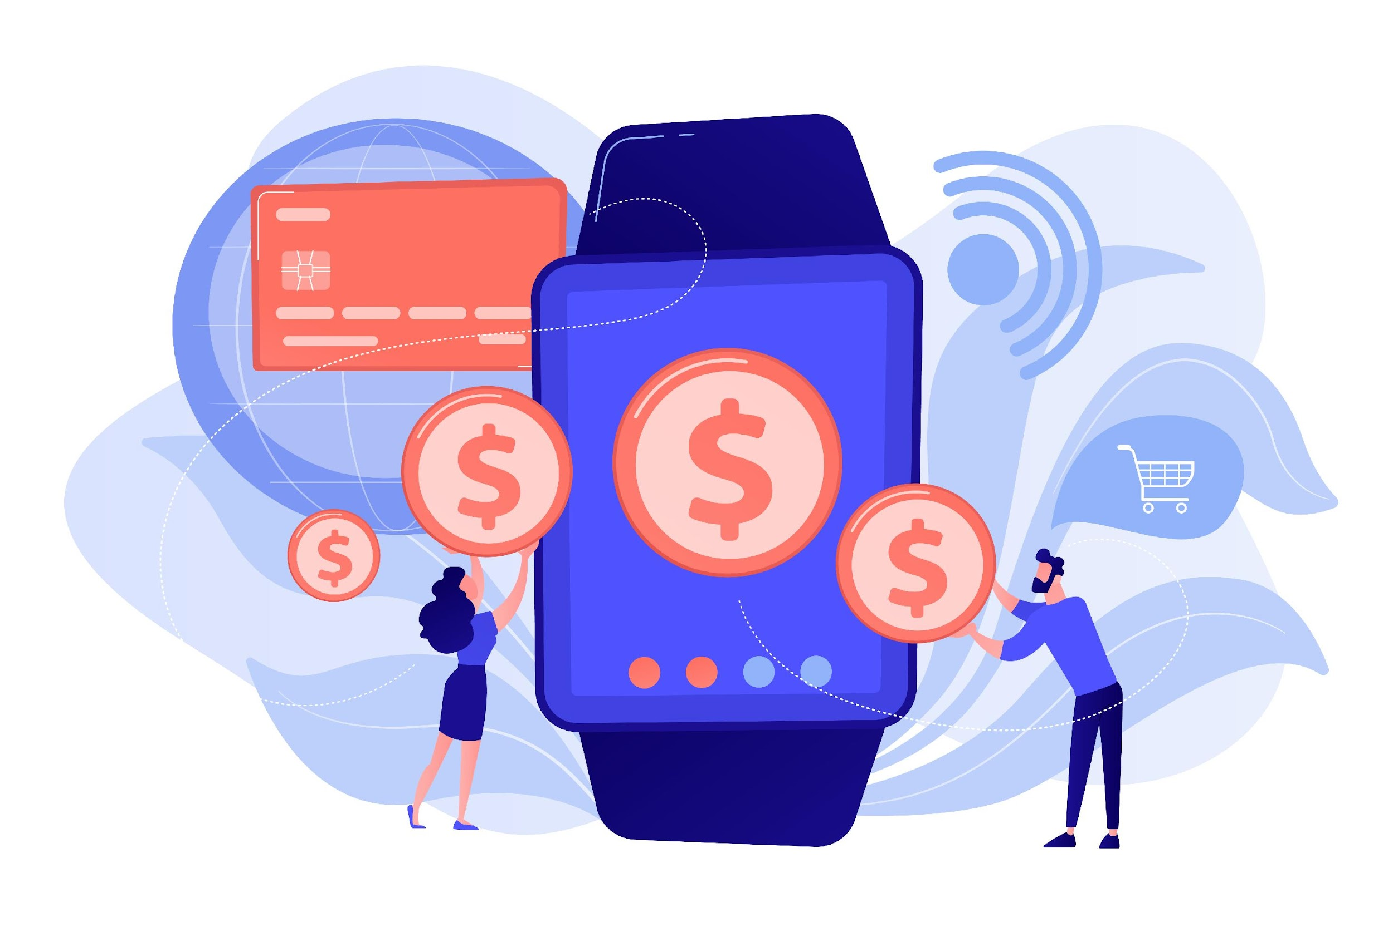
Exemple de transferuri digitale
4.1 Introducere în transferuri digitale de bani
Trimiterea de bani către familie sau prieteni
Plata pentru servicii
Primirea pensiei sau a salariului
Cumpărături online
Împărțirea de facturi cu prietenii (când ieșiți în oraș, când luați un cadou)
Donații pentru cauze în care credeți
Imagine vectorjuice Freepik

Slide 12
Abilități de bază necesare realizării transferului digital:
4.1 Introducere în transferuri digitale de bani
Utilizarea unui dispozitiv mobil sau a unui computer: Să știți cum să utilizați un smartphone, o tabletă sau un computer pentru a accesa aplicații sau site-uri web.
Completarea câmpurilor: Să introduceți cu exactitate detaliile necesare, cum ar fi IBAN, numele destinatarului și suma de plată.
Navigarea printre aplicații sau site-uri web: Să aflați cum să deschideți, să vă conectați și să explorați aplicațiile de transfer de bani sau site-urile bancare.
Înțelegerea măsurilor de securitate: Să utilizați codurile PIN, parolele și codurile SMS pentru tranzacții sigure.
Verificarea istoricului tranzacțiilor: Să localizați și să revizuiți tranzacțiile anterioare pentru a confirma plățile sau chitanțele.
Comunicarea clară a informațiilor: Să furnizați și solicitați detalii exacte, precum IBAN sau referințele tranzacției, pentru a evita erorile.

Slide 13

Ce ar putea merge prost în cazul transferurilor digitale de bani?
4.1 Introducere în transferuri digitale de bani
Introducerea de informații incorecte
Capcana înșelătoriilor
Practici de securitate slabe
Probleme de conectare la internet
Utilizarea de aplicații sau software învechite
Neînțelegerea taxelor sau a ratelor de schimb
Imagine storyset Freepik

Slide 14
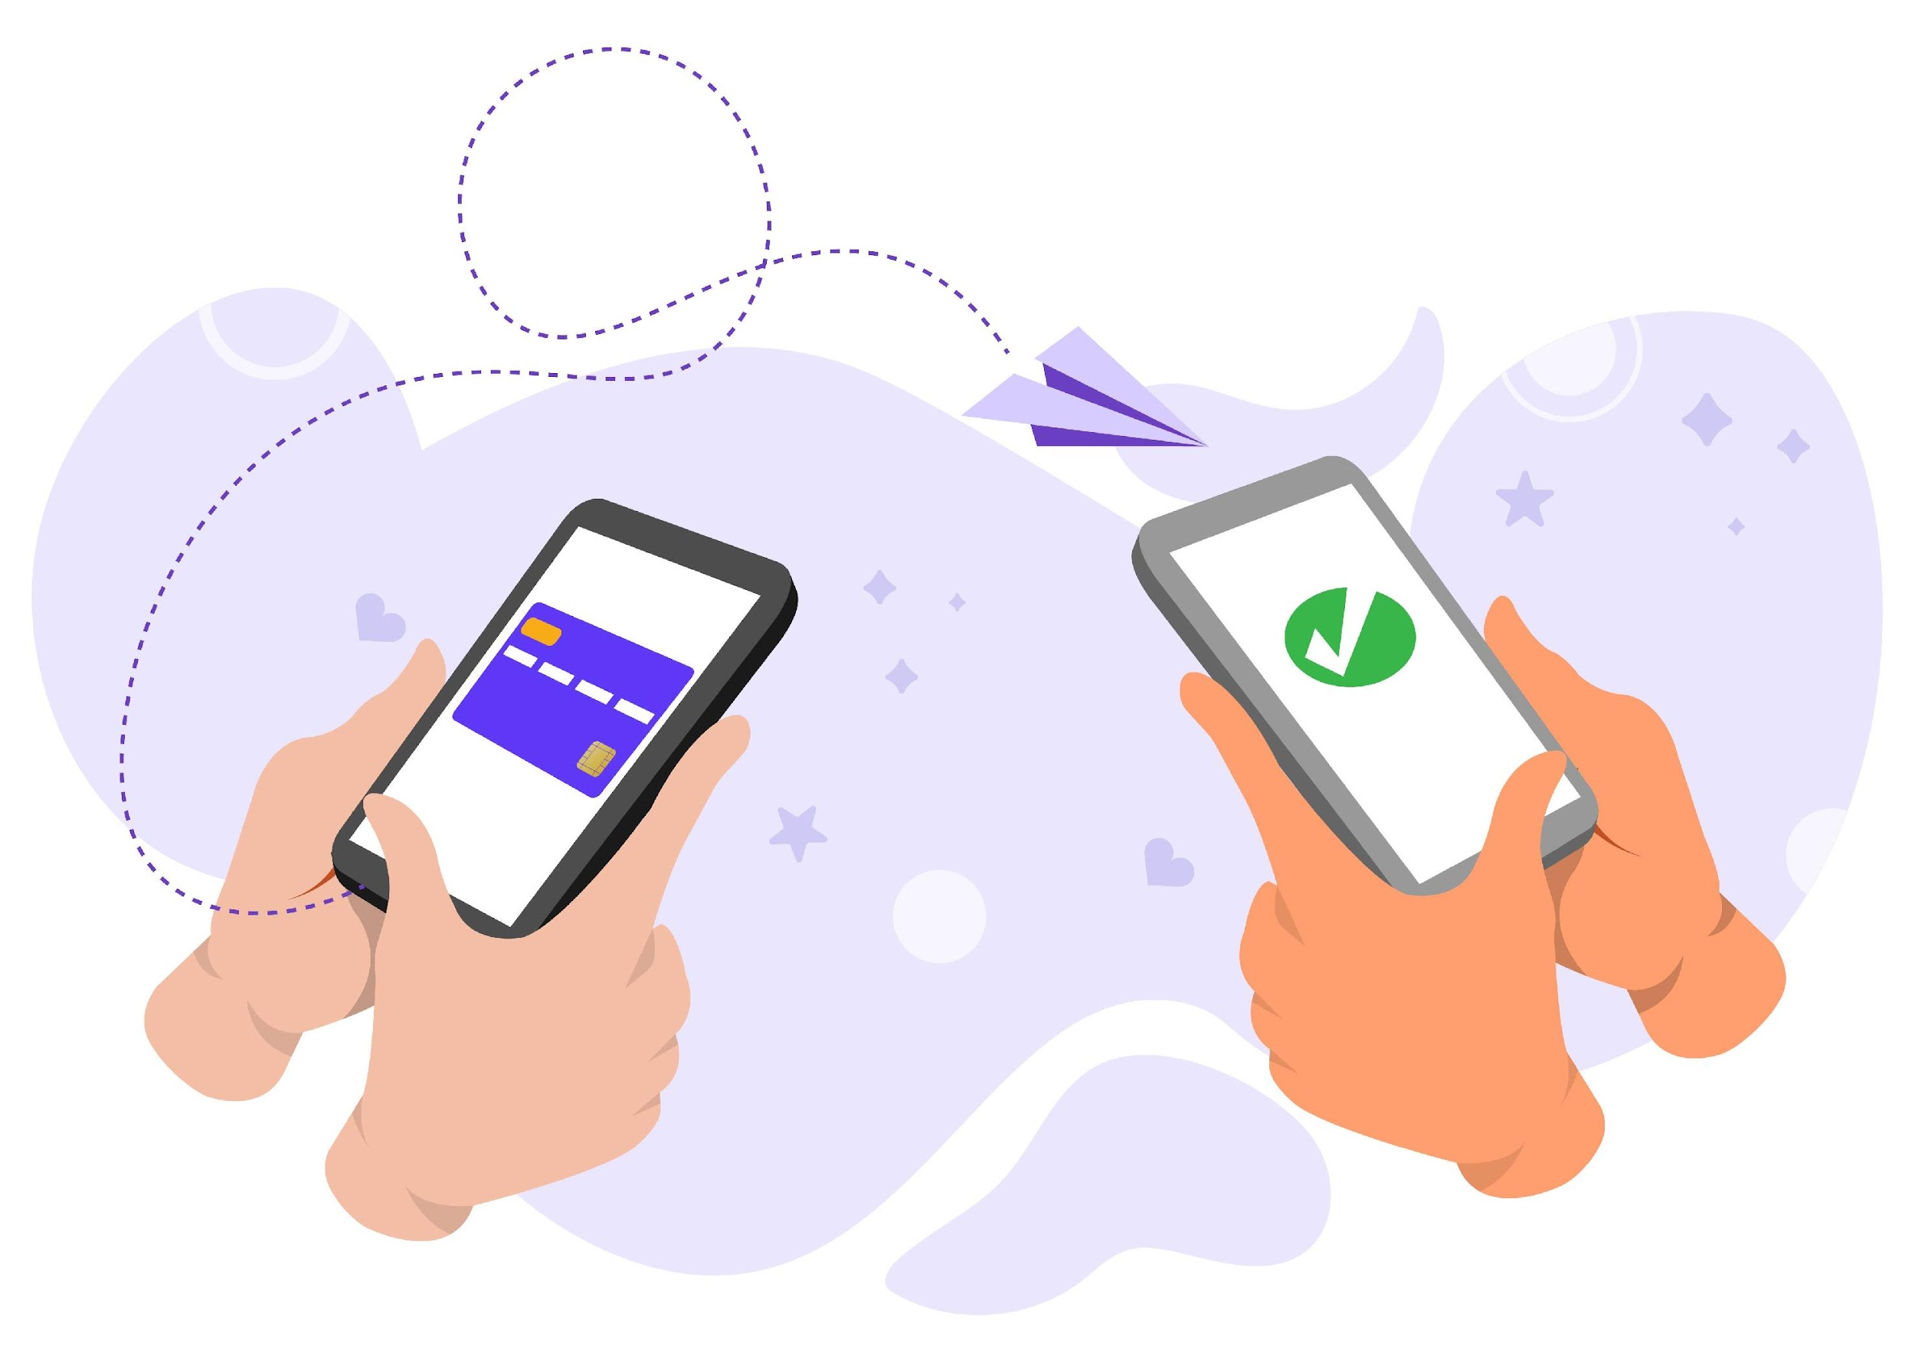
Secțiunea 2
Înțelegerea formularelor și a câmpurilor de date obligatorii
Obiective
După finalizarea acestei secțiuni, veți putea:
Să identificați câmpurile de date cheie
Să vă asigurați privind acuratețea datelor
Să recunoașteți câmpurile obligatorii vs. opționale
Să verificați informațiile furnizate de alte persoane
Imagine chanwity281 Freepik

Slide 15
Câmpuri de date cheie:
4.2 Înțelegerea formularelor și a câmpurilor de date obligatorii
IBAN (număr internațional de cont bancar)
Un cod unic care ajută la identificarea unui cont bancar​
Absolut esențial pentru ca banii să ajungă la destinatarul corect
Nume de utilizator
Numele de utilizator sau denumirea aplicației persoanei care primește banii
Ajută la confirmarea identității destinatarului
Numărul de telefon
Utilizat pentru anumite aplicații de plată sau ca etapă suplimentară de verificare
Asigură tranzacții sigure și exacte
Detalii privind plata
O scurtă notă care descrie scopul transferului (de ex., „Cadou pentru nepot”)
Ajută atât expeditorul, cât și destinatarul să țină evidența tranzacției.

Slide 16
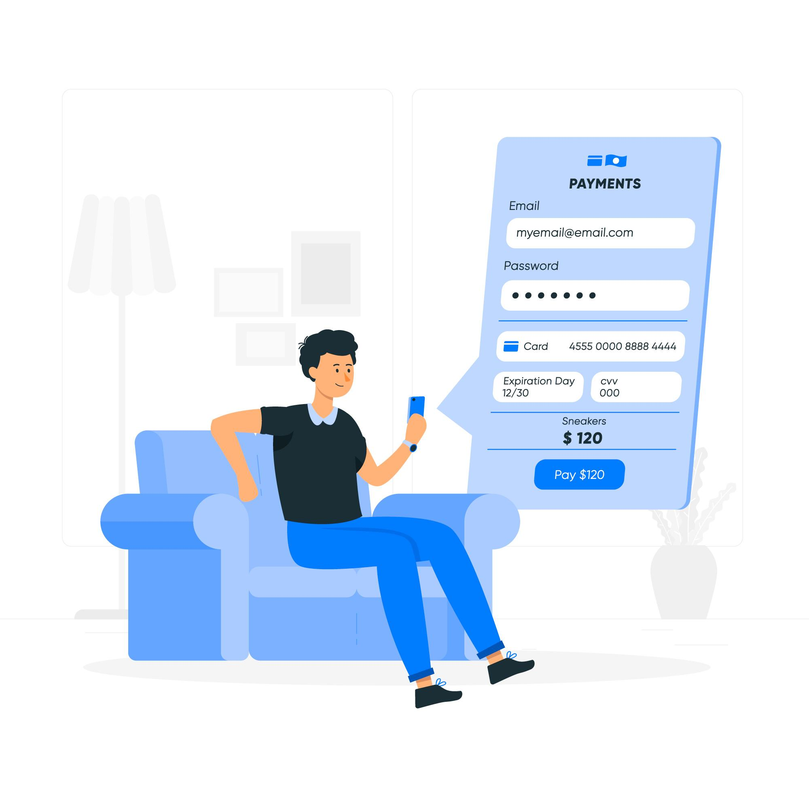
Sfaturi pentru a asigura securitatea în transferuri digitale de bani (1)
4.2 Înțelegerea formularelor și a câmpurilor de date obligatorii
Nu utilizați rețele Wi-Fi publice
Utilizați rețele securizate sau date mobile pentru a preveni accesul neautorizat la datele dumneavoastră.
Verificați de două ori toate informațiile
Verificați IBAN, numele de utilizator, numărul de telefon și detaliile plății.
Chiar și o mică greșeală de scriere poate trimite banii în contul greșit.
Verificarea încrucișată cu destinatarul
Cereți destinatarului să confirme detaliile, în special pentru tranzacțiile noi.
Salvați detaliile verificate pentru utilizare ulterioară într-un mod securizat.
Imagine storyset Freepik

Slide 17
Sfaturi pentru a asigura securitatea în transferuri digitale de bani (2)
4.2 Înțelegerea formularelor și a câmpurilor de date obligatorii
Nu vă grăbiți
Evitați graba în timpul introducerii detaliilor.
O abordare calmă reduce șansele de a greși.
Utilizați funcția de completare automată cu atenție
Asigurați-vă că informațiile salvate sunt corecte înainte de a utiliza funcțiile de completare automată.
Actualizați informațiile în aplicația sau contul dvs
Revizuiți ecranul de confirmare.
Verificați rezumatul final al tranzacției înainte de a o finaliza
Acordați atenție numelui destinatarului și sumei care urmează să fie trimisă.
Imagine storyset Freepik

Slide 18
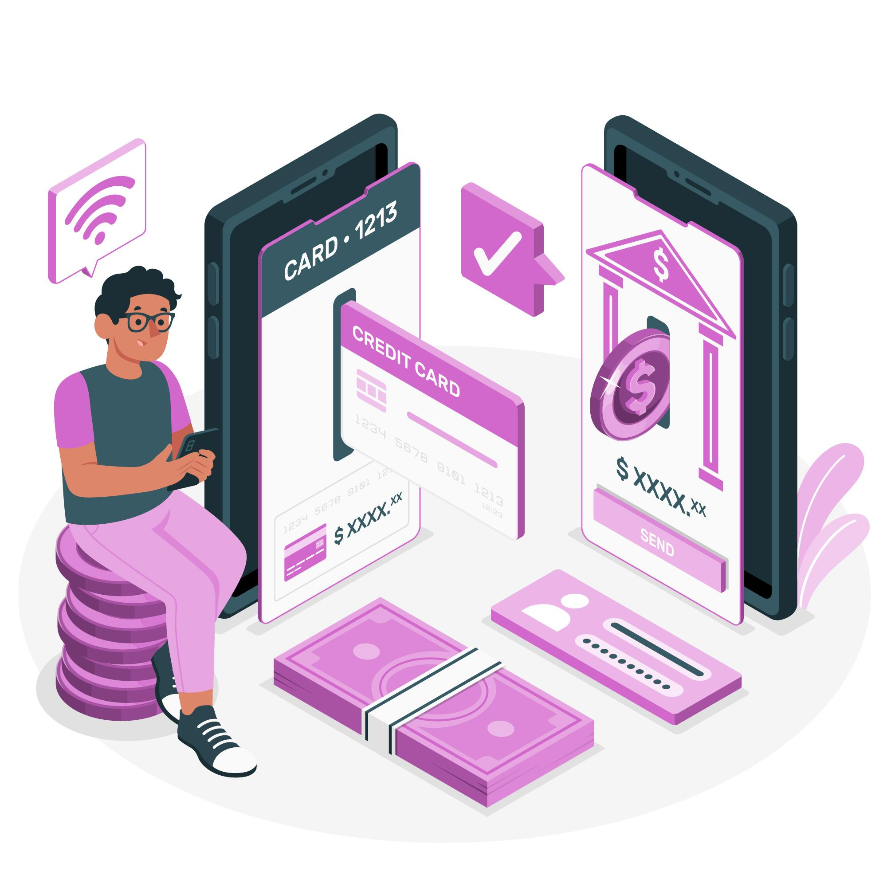
Secțiunea 3
Aplicații pentru transfer de bani
Obiective
La finalul acestei secțiuni, veți putea:
Să recunoașteți aplicațiile utilizate în mod obișnuit
Să înțelegeți caracteristicilor aplicațiilor
Să instalați și să configurați aplicații
Să comparați opțiunile aplicațiilor
Imagine storyset Freepik

Slide 19
Aplicații folosite des pentru transferuri bancare în România
4.3 Aplicații pentru transfer de bani
George (BCR) este prima platformă bancară inteligentă din România, care oferă o interfață prietenoasă pentru gestionarea conturilor, plăților și economiilor. Are peste 1,15 milioane de utilizatori activi și este foarte bine cotată în magazinele de aplicații.
ING Home'Bank (ING Bank) permite utilizatorilor să efectueze diverse operațiuni bancare, inclusiv plăți, transferuri și gestionarea conturilor, cu funcții precum „Plăți favorite” pentru tranzacții recurente.
BT Pay (Banca Transilvania) servește drept portofel digital, permițând utilizatorilor să facă plăți, să transfere bani și să gestioneze conturile direct de pe smartphone.
Revolut este o aplicație financiară globală populară în România, care oferă servicii precum transferuri internaționale, schimb valutar și instrumente de bugetare, cu peste 16 milioane de utilizatori în întreaga lume.
Raiffeisen Smart Mobile (Raiffeisen Bank) oferă servicii bancare mobile complete, inclusiv plăți, transferuri și gestionarea conturilor, cu accent pe securitate și experiența utilizatorului.
PayPal este o platformă recunoscută la nivel global pentru plăți online și transferuri de bani. Mulți români folosesc PayPal pentru cumpărături online și pentru a primi bani din străinătate.
Western Union oferă variante atât online, cât și locații fizice pentru transferuri online. Western Union este recunoscut în România pentru a trimite și primi bani, mai ales din surse internaționale.

Slide 20
Instalarea și setarea aplicațiilor de transfer bancar
4.3 Aplicații pentru transfer de bani
Alegeți aplicația potrivită: Identificați aplicația care se potrivește nevoilor dvs. (de ex., Revolut sau PayPal, sau aplicația băncii dvs.).
Descărcați aplicația: Accesați App Store (iPhone) sau Google Play Store (Android). Căutați aplicația după nume și faceți clic pe „Install/Instalează”.
Creați un cont: Deschideți aplicația și urmați procesul de înscriere. Furnizați detalii precum numele, adresa de e-mail, numărul de telefon, o parolă sigură sau alte detalii furnizate de bancă. De obicei, pentru a configura un cont de internet banking, trebuie să vizitați mai întâi banca.
Conectați contul bancar sau cardul: Pentru unele aplicații, introduceți IBAN-ul sau numărul cardului în siguranță. Finalizați toate etapele de verificare necesare (de ex., SMS sau cod de e-mail).
Configurați caracteristicile de securitate: Activați PIN-ul, parola sau autentificarea biometrică (recunoașterea amprentei/feței). Activați autentificarea în doi pași pentru protecție suplimentară.
Exersați navigarea prin aplicație: Explorați interfața pentru a găsi funcții precum trimiterea banilor, vizualizarea tranzacțiilor și actualizarea detaliilor. Familiarizați-vă cu opțiunile de ajutor sau asistență în caz că apar probleme.

Slide 21
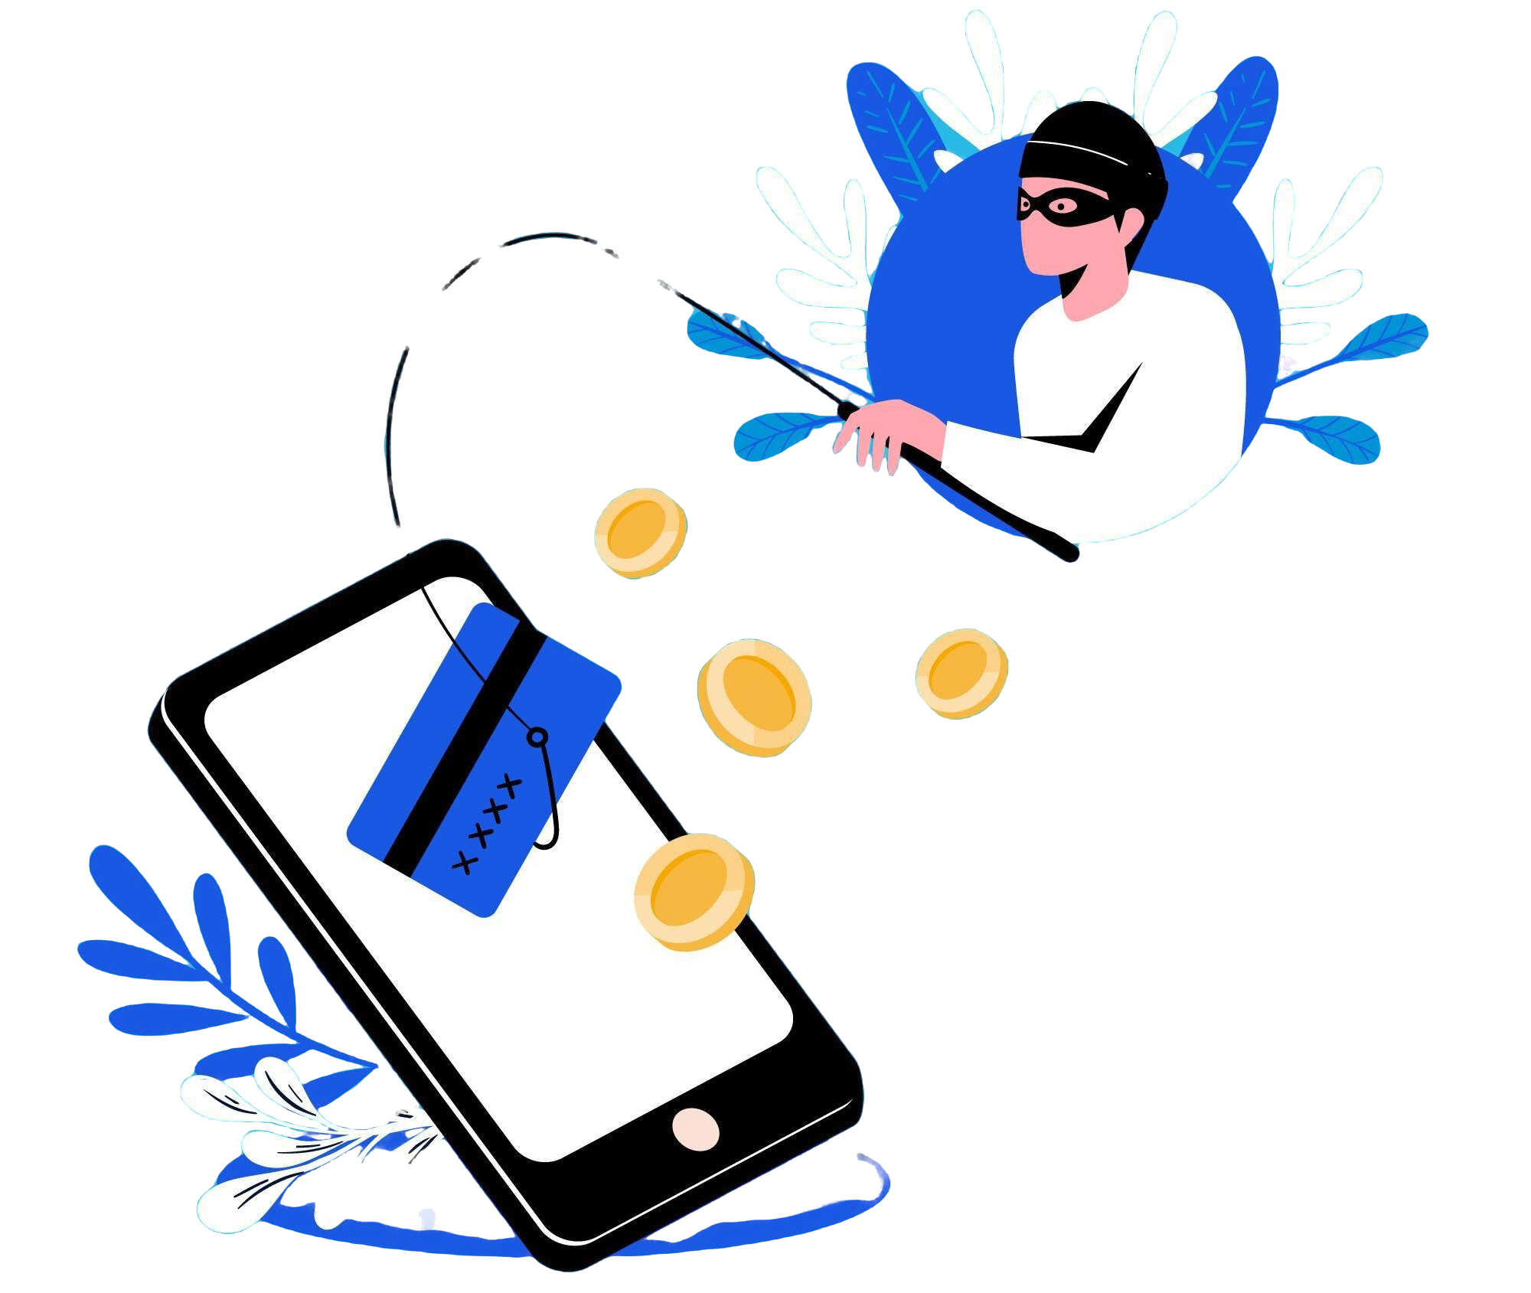
Secțiunea 4
Identificarea și evitarea înșelătoriilor comune
Obiective
La finalul acestei secțiuni de învățare, veți ști:
Să recunoașteți tentativele de phishing
Să înțelegeți practicile de partajare în siguranță
Să verificați solicitări sau oferte legitime
Să identificați canalele de comunicare sigure
Imagine Freepik

Slide 22
Ce sunt tentativele de Phishing?
4.4 Identificarea și evitarea înșelătoriilor comune
Phishing-ul este o înșelătorie prin care atacatorii încearcă să vă păcălească să trimiteți informații personale sau financiare prin mesaje, e-mailuri sau site-uri web false.
Cum funcționează:
  Escrocii se dau drept instituții de încredere (bănci, agenți guvernamentali sau furnizori de servicii).
  Ei trimit mesaje prin care vă solicită să faceți clic pe un link, să furnizați datele de conectare sau să confirmați o tranzacție.
Semne comune de phishing
  Exprimare de urgență precum „Contul dvs. va fi blocat!”
  Adrese de e-mail sau numere de telefon necunoscute.
  Greșeli de ortografie și gramatică în mesaj.
  Solicitări de informații sensibile precum coduri PIN sau parole.
  Link-uri suspecte care nu corespund site-ului web oficial.
Exemple de phishing
  E-mailuri false care pretind că sunt de la banca dvs. și care solicită verificarea contului.
  SMS-uri cu un link pentru a „rezolva” o problemă cu contul dvs.
  Apeluri care pretind că ați câștigat un premiu și vă solicită informații privind plata.

Slide 23
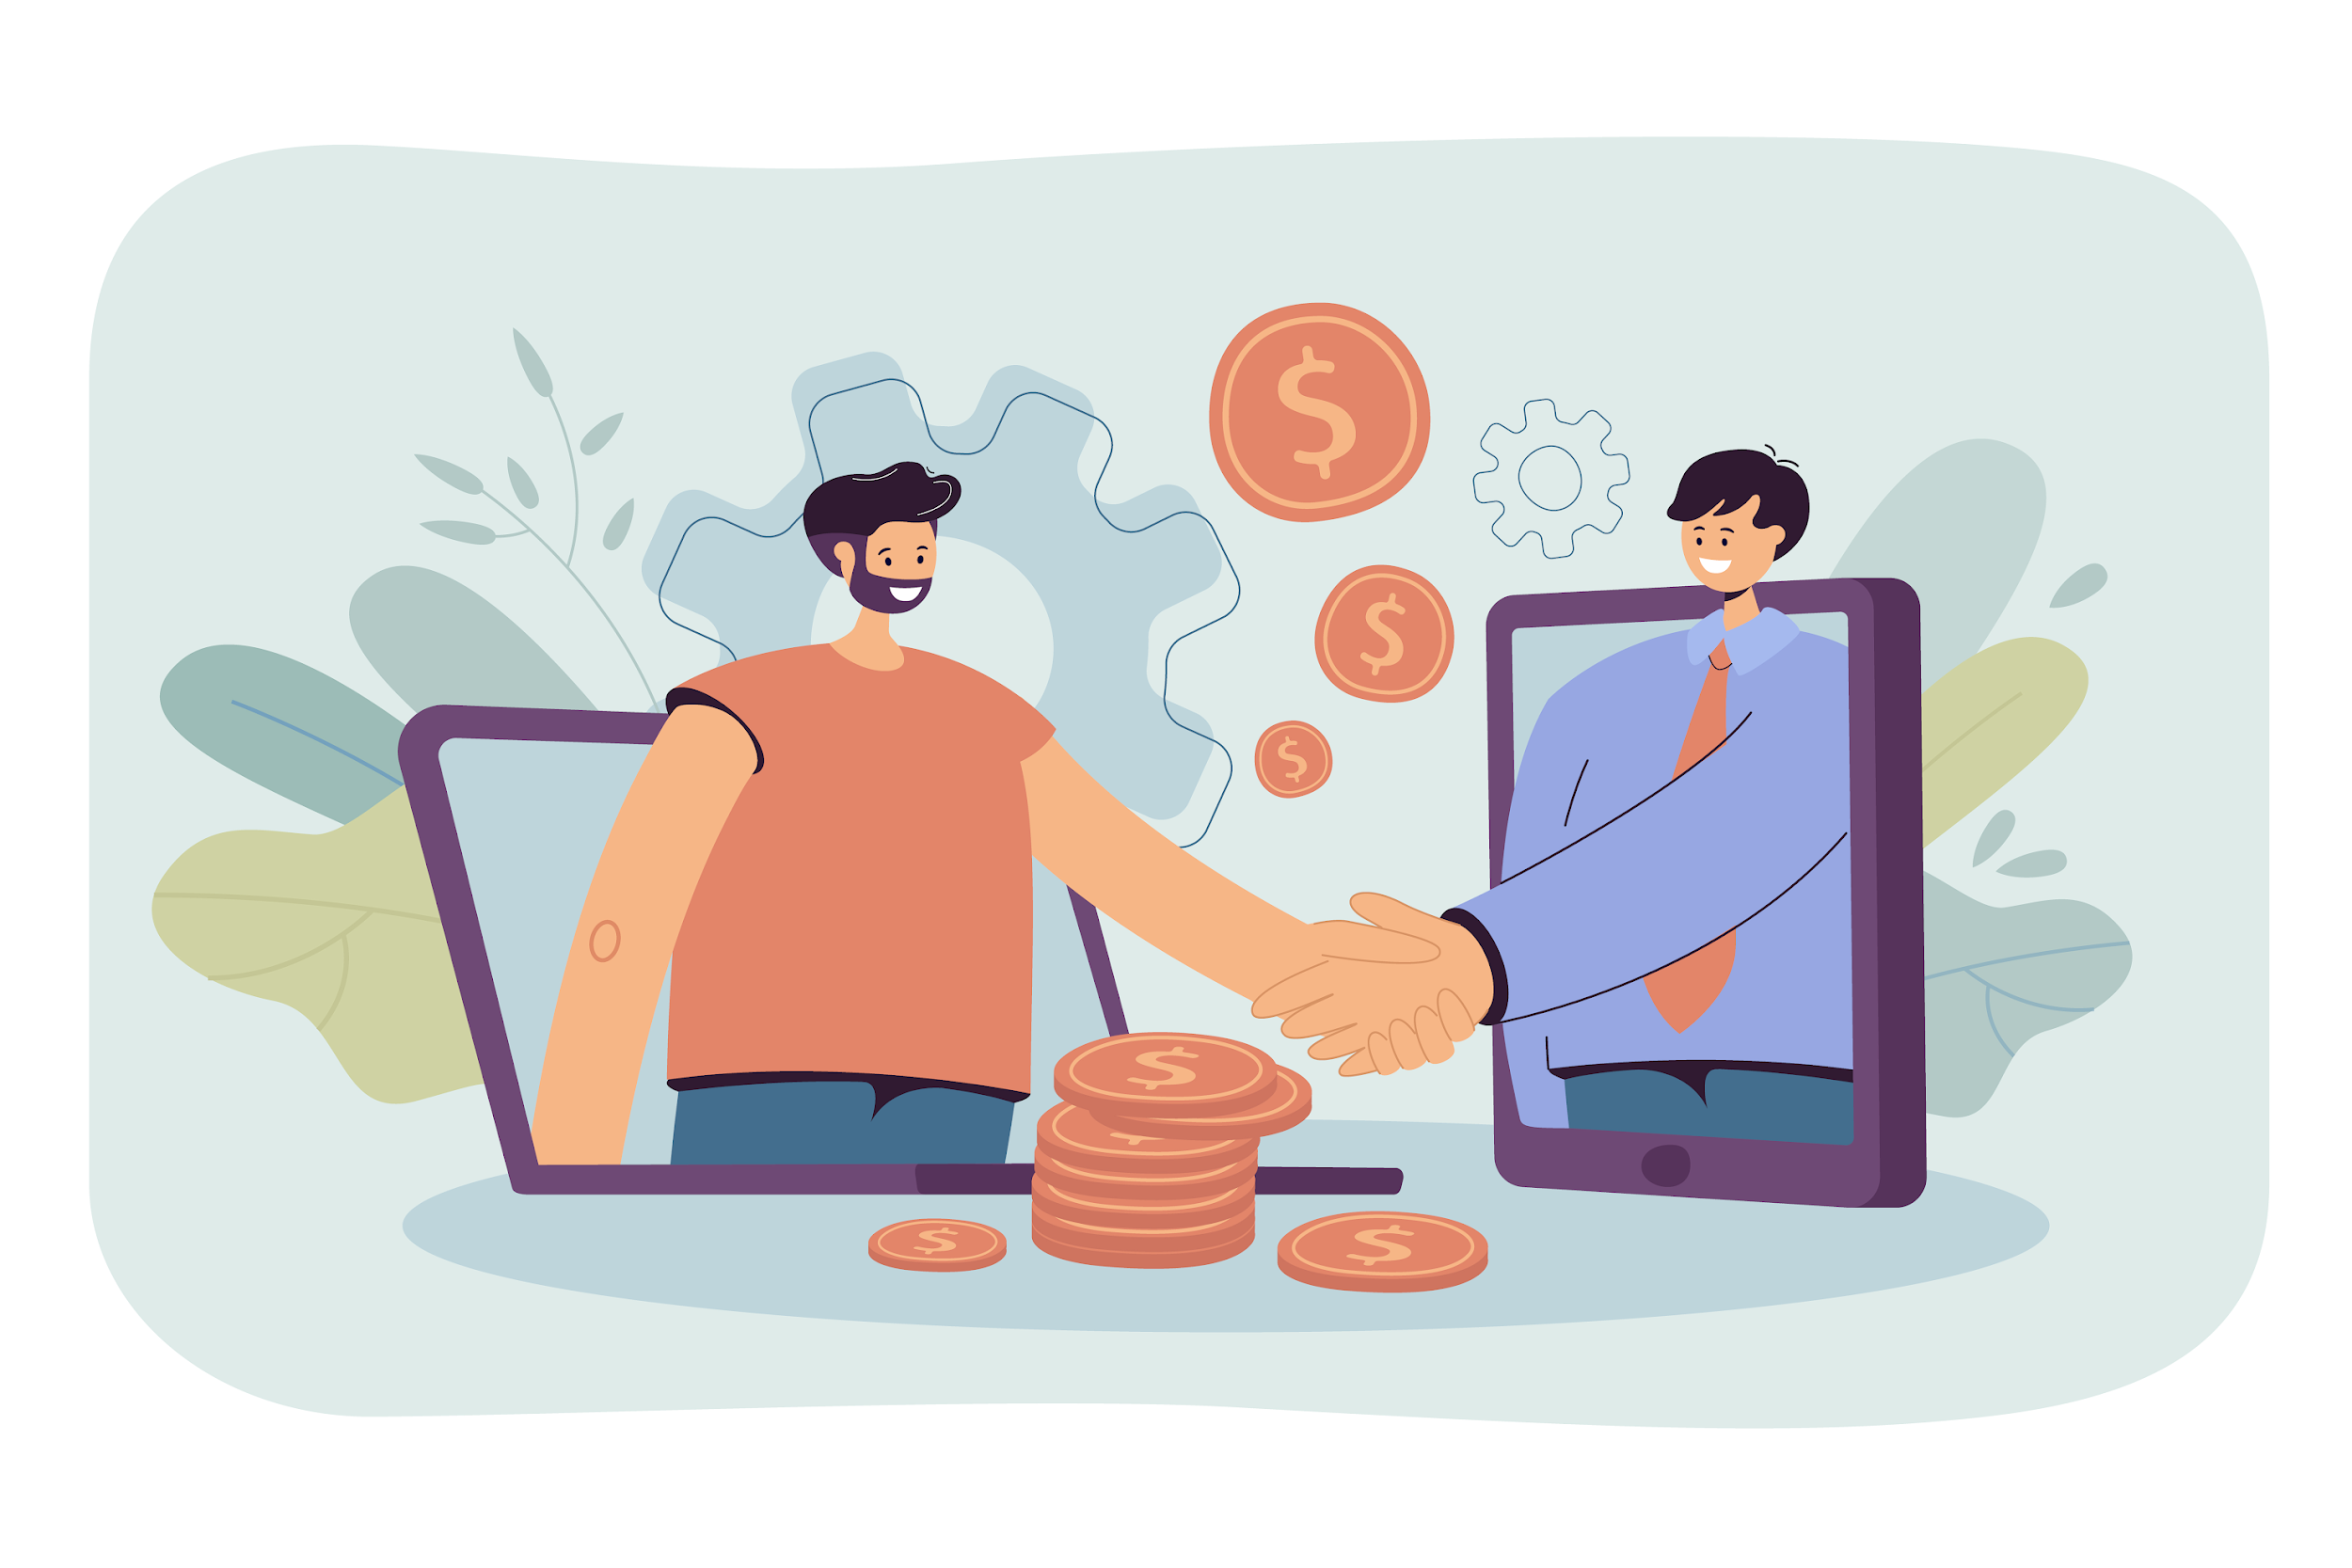
Practici sigure de partajare
4.4 Identificarea și evitarea înșelătoriilor comune
  Pentru trimiterea de bani
            Verificați de două ori detaliile destinatarului (de ex., IBAN, numele de utilizator) înainte de confirmare
            Partajați numai informații verificate și exacte pentru a evita erorile
            Evitați să partajați cu alte persoane detalii sensibile, cum ar fi parolele sau codurile de securitate
            Anunțați destinatarul odată ce transferul este finalizat pentru a vă asigura că acesta este informat
  Pentru primirea de bani
    Furnizați detalii clare și corecte privind contul (de ex., IBAN sau numărul de telefon) și utilizați canale securizate (aplicații de încredere sau comunicare oficială) pentru a împărtăși informații despre cont
    Confirmați primirea fondurilor și notificați expeditorul în cazul în care apar discrepanțe
    Verificați notificările și rapoartele privind tranzacțiile pentru a vă asigura că fondurile au fost depuse corect.
Imagine pch.vector Freepik

Slide 24
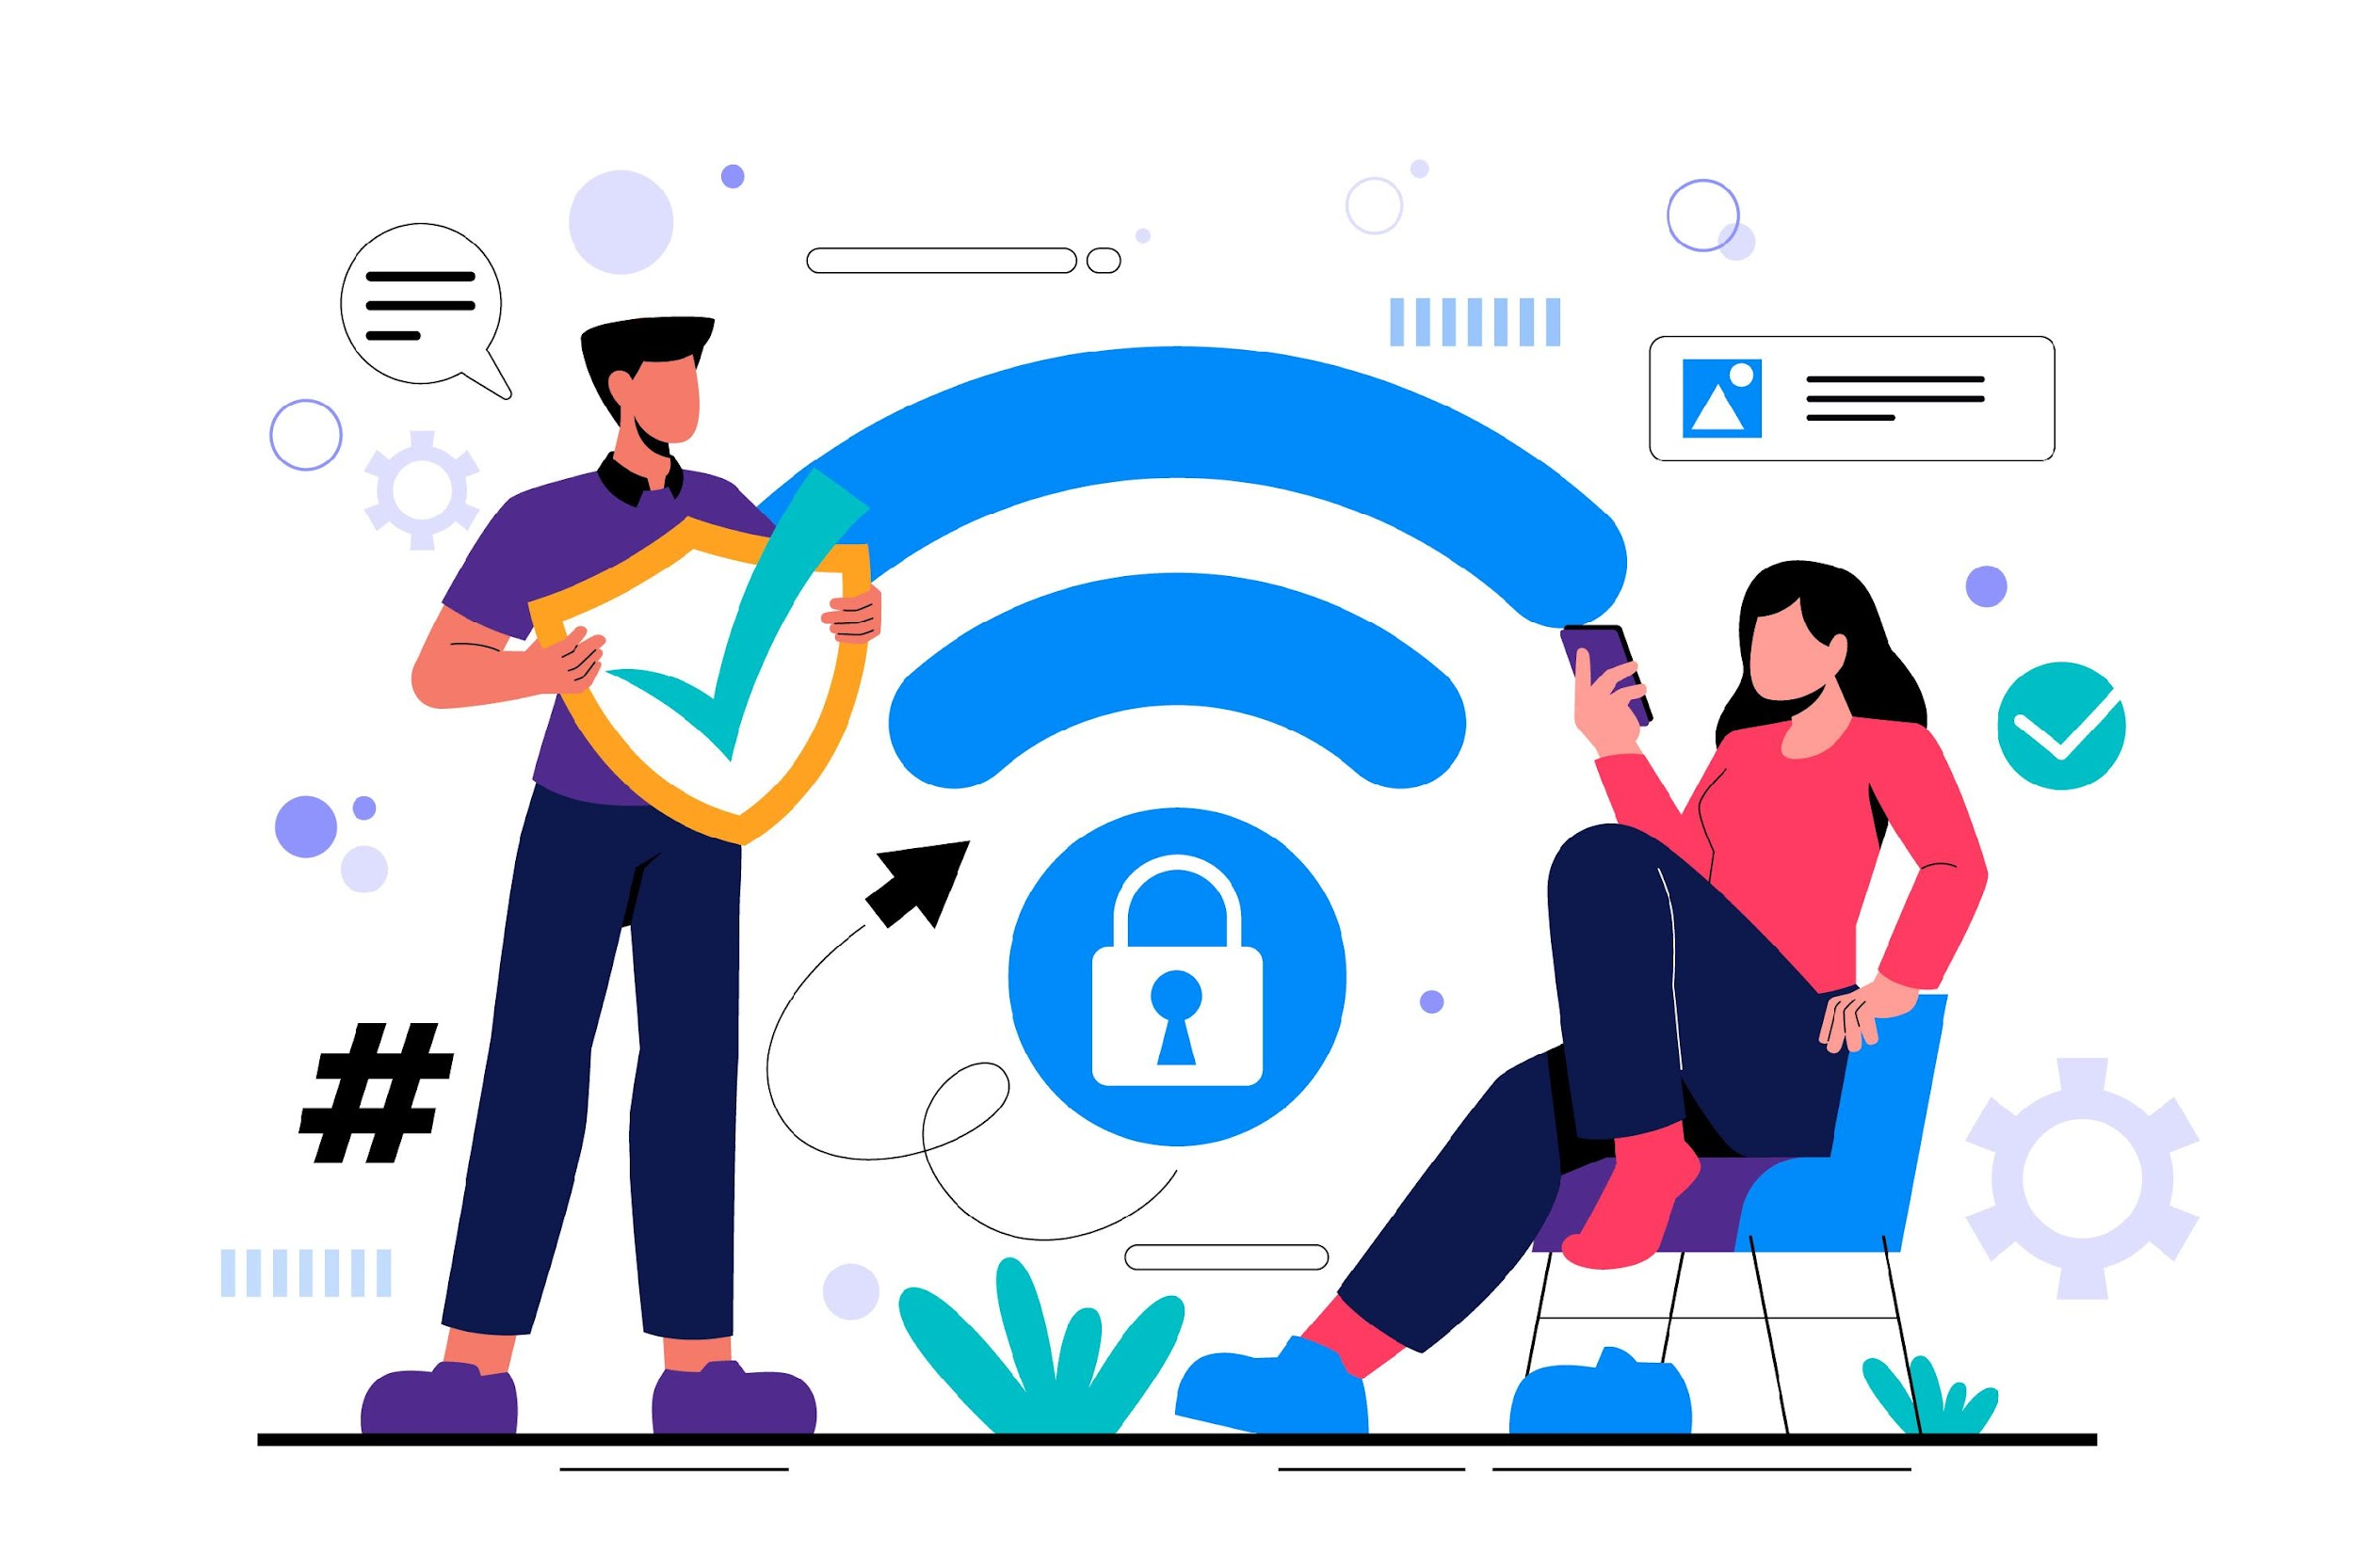
Ce este autentificarea în mai mulți pași?
4.4 Identificarea și evitarea înșelătoriilor comune
Autentificarea multifactor (MFA) este o metodă de securitate care necesită doi sau mai mulți pași de verificare pentru a vă confirma identitatea în timpul unei autentificări sau tranzacții.
Cum funcționează:
Primul pas: Introduceți parola sau codul PIN.
Al doilea pas: Completați o verificare suplimentară.
Exemple:
    Primirea unui cod unic prin SMS.
    Utilizarea unei amprente digitale sau recunoașterea feței.
    Generarea unui cod prin intermediul unei aplicații de autentificare.
Imagine pikisuperstar Freepik

Slide 25
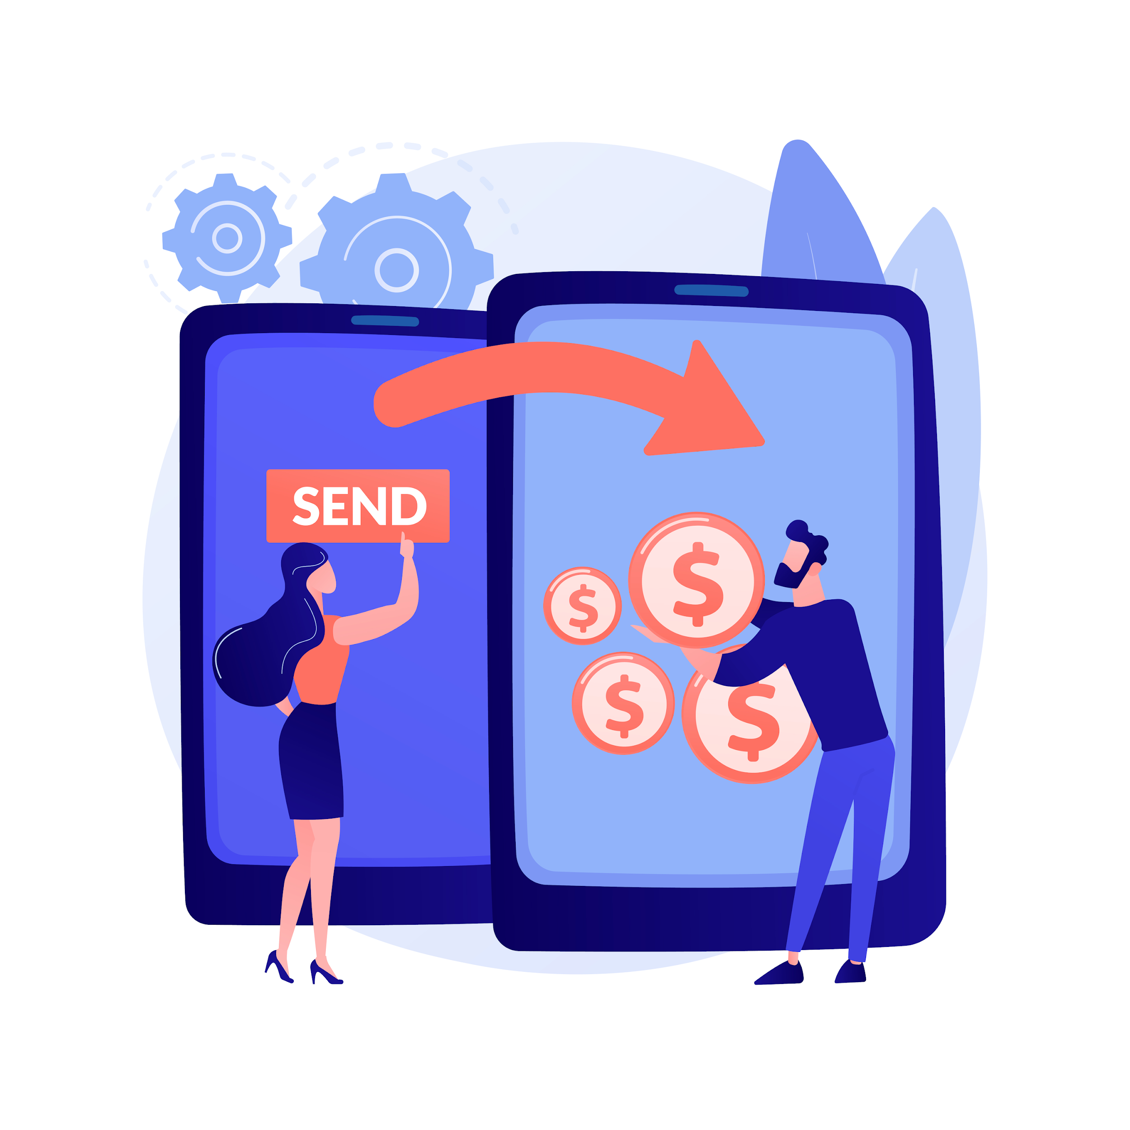
Secțiunea 5
Accesarea și înțelegerea istoricului de tranzacții
Obiective
La finalul acestei secțiuni de învățare, veți ști:
Să navigați către istoricul tranzacțiilor
Să înțelegeți detaliile cheie dintr-un raport de tranzacție
Să verificați plățile și chitanțele
Să descărcați și să gestionați înregistrările
Imagine vectorjuice on Freepik

Slide 26

Navigarea prin istoricul de tranzacții
4.5 Accesarea și înțelegerea istoricului de tranzacții
Deschideți aplicația sau site-ul web
  Conectați-vă la aplicația dvs. bancară sau la platforma de transfer de bani, utilizând darele de logare personale
  Localizați secțiunea Tranzacții: Căutați filele sau meniurile etichetate „Istoric tranzacții”, „Activitate” sau „Plăți”. Acestea se găsesc adesea pe ecranul principal sau în meniul principal.
Filtrați căutarea
  Utilizați filtrele disponibile precum data, suma sau tipul de tranzacție pentru a găsi înregistrări specifice. De exemplu, selectați „Trimis” sau „Primit” pentru a restrânge rezultatele.
Vizualizați detalii
  Faceți clic sau atingeți o tranzacție pentru a vedea detaliile complete, inclusiv expeditorul, suma și numărul de referință.
  Verificați dacă informațiile corespund așteptărilor dvs.
Salvați pentru utilizare ulterioară
  Dacă este necesar, descărcați sau imprimați detaliile tranzacției pentru înregistrări personale sau ca dovadă a plății.
Imagine vectorjuice Freepik

Slide 27

De ce sunt importante?
4.5 Accesarea și înțelegerea istoricului de tranzacții
Verificarea tranzacțiilor
  Confirmați că plățile au fost trimise sau primite cu succes.
Dovada plății
  Utilizați istoricul tranzacțiilor ca dovadă pentru plăți sau chitanțe, atunci când este necesar.
Urmărirea finanțelor
  Monitorizați cheltuielile și veniturile pentru a vă gestiona mai bine bugetul.
Rezolvarea erorilor
  Identificați rapid discrepanțele sau tranzacțiile neautorizate pentru o rezolvare promptă.
Imagine vectorjuice Freepik

Slide 28


Activitate: Identifică IBAN-ul (1)
  Decideți care este cea mai bună cale de a vă cunoaște IBAN-ul.
  Veți identifica pașii necesari pentru a vă găsi IBAN-ul utilizând aplicația, site-ul web sau extrasele de cont tipărite ale băncii dumneavoastră.
  Împărtășiți pașii pe care i-ați urmat cu grupul pentru a-i ajuta pe toți să înțeleagă diferitele metode disponibile.
Image vectorjuice freepik

Slide 29

Activity: Identifică IBAN-ul (2)
Întrebări pentru grup
Ce instrumente sau resurse ați folosit pentru a vă găsi IBAN-ul?
Ați întâmpinat dificultăți în identificarea IBAN-ului dvs. și cum le-ați depășit?
Ce măsuri ați lua pentru a împărtăși IBAN-ul dvs. în siguranță dacă cineva dorește să vă trimită bani?
Image by vectorjuice on freepik

Slide 30
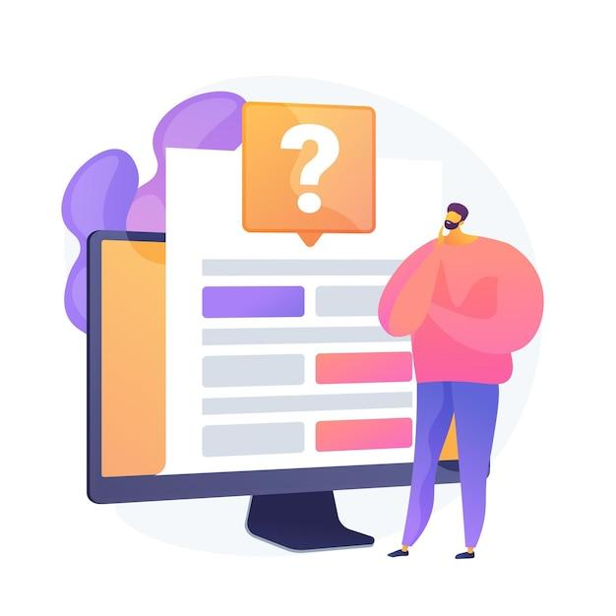
TEST DE VERIFICARE
A CUNOȘTINȚELOR!
Imagine vectorjuice Freepik

Slide 31
Ce ar trebui să faci dacă primești un email care îți cere
detaliile de acces ale contului?
Doar un răspuns este corect!
Răspunde imediat cu
detaliile tale
B. Apasă pe link pentru a-ți
verifica contul
C. Ignoră email-ul și șterge-l
D. Trimite IBAN-ul în siguranță pe e-mail

Slide 32
2. Care dintre următoarele este un exemplu pentru metodă de autentificare în mai mulți pași?
Doar un răspuns este corect!
A. Folosirea unei singure parole
B. Primirea unui cod SMS după introducerea unei parole
C. Accesarea unui cont conectat la Wi-Fi public
D. Accesarea contului fără PIN

Slide 33
3. Ce ar trebui să faci înainte de a confirma un transfer de bani?
Doar un răspuns este corect!
A. Să transferi imediat
B. Să verifici de două ori detaliile destinatarului
C. Să dai salvare automata a parolei din aplicație
D. Să transferi fără să verifici suma

Slide 34
4. De ce nu e sigur să folosești o rețea Wi-Fi publică pentru transferuri bancare digitale?
Doar un răspuns este corect!
A. E prea înceată pentru tranzacții mari
B. Permite acces neautorizat datelor tale private
C. E nevoie de o parolă ca să te conectezi
D. Nu funcționează pentru plătile online

Slide 35
5. Ce ar trebui să faci dacă observi o discrepanță în istoricul de tranzacții?
Doar un răspuns este corect!
A. Ignoră și așteaptă să se rezolve de la sine
B. Șterge aplicația și reinstalează
C. Contactează banca sau numărul de suport pentru aplicație
D. Încearcă să oprești singur tranzacția

Slide 36
6. Care dintre următoarele este un element specific
al istoricului de tranzacții?
Doar un răspuns este corect!
A. Trimiterea banilor către mai mulți destinatari
B. Vizualizarea unor detalii ca data, suma și numărul de referință
C. Depunerea de cash într-un cont
D. Adăugarea unei noi modalități de plată

Slide 37
7. Care dintre următoarele este semn al unei încercări de phising?
Doar un răspuns este corect!
A. Un e-mail de urgență în care ți se cer despre detalii personale
B. Un website sigur cu o pictogramă specifică în bara de adresă
C. O notificare din aplicația băncii despre o tranzacție recentă
D. Un mesaj de la un contact cunoscut fără link-uri suspicioase

Slide 38



Felicitări!
Ai finalizat acest modul!
Acest proiect este finanțat de Uniunea Europeană. Conținutul prezentării reflectă exclusiv opiniile autorului (autorilor) și nu reprezintă în mod necesar poziția oficială a Uniunii Europene sau a Agenției Executive Europene pentru Educație și Cultură (EACEA). Uniunea Europeană și EACEA nu pot fi considerate responsabile pentru conținutul prezentat.
Număr proiect: 2023-1-RO01-KA220-ADU-000157797

